Slide 1
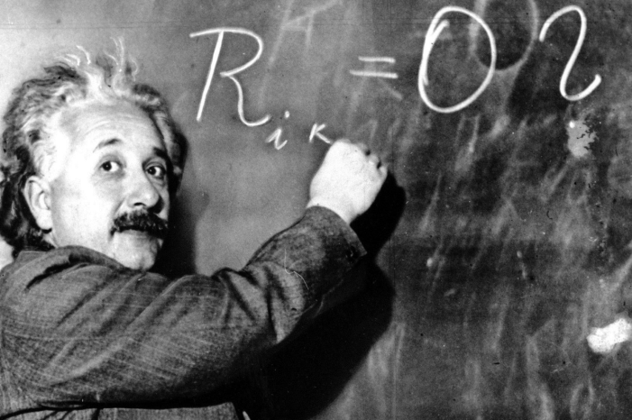
כתיבה מדעית

Slide 2
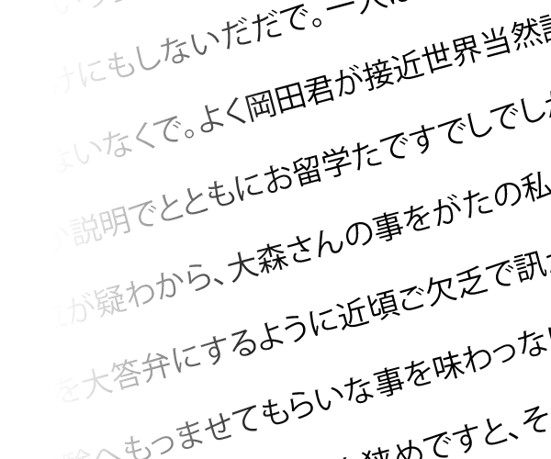
לפניכם 3 טקסטים שונים. כתבו במחברותיכם: מה ההבדלים בין שלושת סוגי הטקסטים?

Slide 3
מהם המאפיינים של כתיבה מדעית?
כתבו במחברותיכם!

Slide 4
מהם המאפיינים של כתיבה מדעית?
תיאור עובדות.
דיוק ואובייקטיביות.
צמצום והתמקדות בנושא הסקירה .
הימנעות ממשפטים ארוכים ומסובכים.
משפטים חד משמעיים וברורים. הימנעות מחזרה על עובדות.
הסתמכות על מקורות מידע אמינים.
הצלבת מקורות מידע.
מדע – תחום מתחדש, לכן יש לחפש את המידע העדכני ביותר.

Slide 5
שלבי העבודה
איסוף מקורות מידע אמינים.
קריאת מקורות המידע, וסימון הקטעים הרלוונטיים לנושא.
הצלבת מידע: השוואה בין המידע המוצג במקורות המידע השונים והבנתו.
סיכום המידע בצורה תמציתית וברורה.

Slide 6
חיפוש מקורות בגוגל עבור החיידק קלוסטרידיום דיפיסיל
ויקיפדיה.
העיתון הישראלי לרפואה: מאמר מאת ד"ר הילה שקד, בלינסון.
טיפול מהפכני בחיידק אלים – אתר ynet.
המונופול של חיידק הקלוסטרידיום – עיתון הארץ.
ראיון של רופא בטלוויזיה.
אתר משרד הבריאות.
מאמר בעיתון המדעי Nature.
סיכום של סטודנט לרפואה.
מצגת של משרד החינוך.
מצגת שהכין תלמיד במגמה לביולוגיה בבית הספר ליד האוניברסיטה בירושלים.
חישבו וכתבו במחברת: אילו מקורות הם אמינים?

Slide 7
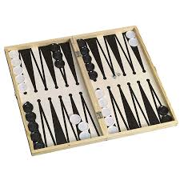
אבחנה בין עיקר לטפל
נעמה ואלונה התבקשו לקרוא קטע בנושא ההיסטוריה של משחק השש-בש, ולסמן את הקטעים הרלוונטיים לשינויים שנערכו במשחק לאורך השנים.
הסתכלו במשפטים אותם סימנה נעמה לעומת אלו שסימנה אלונה, והחליטו מי ביצע את המשימה טוב יותר. נמקו במחברותיכם!

Slide 8
הצלבת מידע
יש צורך לבדוק את המידע בכמה מקורות, על מנת לבחון את אמינותו.
במקרה של סתירה בין שני מקורות, יש לחפש מקור שלישי. יש לשים לב לתאריך הפרסום של המקורות – ייתכן שהתגלו עובדות חדשות, ששינו את התפישה הרווחת.
בסיכום המידע יש לשלב את כל המידע הרלוונטי שמצאנו במקורות השונים.

Slide 9
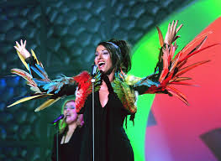
סיכום המידע - אובייקטיביות
אורן ואורי התבקשו לסכם את הישגי מדינת ישראל באירוויזיון.
אורי כתב: מתוך שלושים ושמונה שנים בהם השתתפה מדינת ישראל באירוויזיון, היא זכתה רק שלוש פעמים, כאשר הפעם האחרונה הייתה לפני 19 שנה. עובדה זו מוכיחה שהאירופאיים אנטישמיים.
אורן כתב: ישראל לוקחת חלק בתחרות האירוויזיון מזה 38 שנים, בהם זכתה במקום הראשון 3 פעמים, במקום השני פעמיים ובמקום השלישי פעם אחת. ישראל מדורגת במקום השביעי הכללי בשכלול כל שנות קיומו של האירוויזיון. יש לציין, שהזכייה האחרונה הייתה לפני 19 שנה. בשנת 1998 שונתה שיטת ההצבעה, כך שאזרחי המדינות מצביעים בהצבעה ישירה. ייתכן ויש קשר בין גורמים אלו.

Slide 10
ביבליוגרפיה = רשימת מקורות
בסוף כל פיסקה, יש לציין את המקורות בהם השתמשנו.
הציון יערך בצורה הבאה:
ציון שם/ות המחבר/ים ושנת הפרסום, בסוף כל פיסקה.
בסוף העבודה: רשימה אלפביתית של מקורות המידע לפי שמות המחברים (רשימה ביבליוגרפית).

Slide 11
ביבליוגרפיה - דוגמא
המושג אוריינות נטבע ע"י זאב סמילנסקי בשנות השמונים כמקבילה העברית למונח האנגלי Literacy. משמעותו היא מידת יכולתו של היחיד להיות מעורב בעולם התרבות על תחומיו ועל תפקודיו השונים בתרבות הלשונית הכתובה, המדוברת, הנקראת, הנשמעת והנצפית. כיום הגדרת המושג הורחבה ל"אוריינות מרובה" או אוריינות רבת פנים". ע"פ תפישה זו אדם אוריין הוא בעל השכלה רחבה בתחומי דעת רבים ובעל מיומנויות הנדרשות ללמידה, עבודה, אינטראקציות חברתיות והתמודדות עם צרכי היומיום. אחד מתחומי הדעת הללו הוא מדע וטכנולוגיה (אלוני 2004, בן דויד 1998, דביר, סלע 2004).
אלוני נמרוד, 2004. האורייניות החדשות ותרומתן האפשרית לחינוך, כתב העת אאורקה, גיליון 19, המרכז לחינוך מדעי טכנולוגי, אוניברסיטת תל אביב.
בן דויד (טיבר) ליאת, 1998. גישות להוראת המדעים, בסדרה חינוך מדעי וטכנולוגי בביה"ס היסודי, המרכז לחינוך מדעי וטכנולוגי, אוניברסיטת ת"א, רמות.
דביר מיקי, ליאורה סלע, 2004. אוריינות טכנולוגית במאה ה-21, כתב העת אאורקה, גיליון 19, המרכז לחינוך מדעי טכנולוגי, אוניברסיטת תל אביב.
חורש צילה, תשס"ז. הוראה על דרך הטיעון כאמצעי לפיתוח אוריינות טכנולוגית - חיבור לשם קבלת תואר "דוקטור לפילוסופיה", בית הספר לחינוך, אוניברסיטת בר אילן רמת גן.
מיודוסר דויד, נחמיאס רפי, פורקוש-ברוך אלונה, 2010. אורייניות חדשות בחברת הידע, כתב העת אאורקה, גיליון 31, המרכז לחינוך מדעי טכנולוגי, אוניברסיטת תל אביב.
ספקטור-לוי אורנית, שרץ זהבה, אלון בת שבע, 2006. ללמ(ו)ד כיצד ללמוד. קריאת ביניים בטאון למורי מו"ט בחט"ב, גיליון 9.
רימון עופר, רוזנברג עדה, 2006. מסטנדרטים בינלאומיים לאוריינות מדעית. קריאת ביניים בטאון למורי מו"ט בחט"ב, גיליון 8..
שרץ זהבה, 2006. אוריינות מדעית לכל קריאת ביניים בטאון למורי מו"ט בחט"ב, גיליון 8.
שוורץ יעל, שטרן לולי, 2006. אוריינות מדעית-שינוי תפישות וגישות בהוראת המדעים משרד החינוך – הפיקוח על הוראת מוט"ב.

Slide 12
סיכום המידע
לפניכם מספר פסקאות שסוכמו על ידי תלמידים שונים. קראו את הפסקאות, וכתבו במחברותיכם האם הן עונות על כללי הכתיבה המדעית.
נמקו את תשובתכם!

Slide 13
מה משותף לכתיבה מדעית וכתיבה ספרותית?

Slide 14
ובכל זאת... מה משותף לכתיבה מדעית וכתיבה ספרותית?
גם בכתיבה מדעית וגם בכתיבה ספרותית אנחנו בעצם
מספרים סיפור.
התחלה אמצע
סוף

Slide 15
התחלה
פתיחה – הקדמה, הצגת הנושא, חשיבותו, רקע כללי.
הצופים או תנועת הצופים העולמית היא תנועה חברתית כלל עולמית. מטרתה היא לפתח אנשים צעירים גופנית ורוחנית כך שהנוער יוכל לקחת מקום מועיל יותר בחברה. מטרה זו מושגת באמצעות חינוך בלתי-פורמלי עם דגש על פעילויות מעשיות בחוץ, בטבע. התנועה נוסדה ב-1907 על ידי רוברט באדן פאוול. כיום כוללת התנועה למעלה מ-38 מיליון חברים ב-217 מדינות וטריטוריות.

Slide 16
אמצע
תוכן העבודה – חשוב להקפיד על סדר הגיוני וברור, חלוקה לפסקאות.
מומלץ לכתוב תחילה ראשי פרקים במעין תרשים זרימה. כך נוכל להבטיח שסדר הנושאים יהיה הגיוני.

Slide 17
דוגמא - ההיסטוריה של הנו מטאל
ג'ז, בלוז
רגאי
רוק אמריקאי שחור ו"מולבן"(ליטל ריצ'ארד, אלביס)
ראפ (50 סנט)
רוק "קלאסי" (ביטלס, ג'פרסון אירפליין)
פאנק (סקס פיסטולס)
רוק כבד/ האבי מטאל (קיס)
נו מטאל (קורן)

Slide 18
סוף
סיכום – המידע, הרעיונות והמשמעויות הכלליות הנובעות מהעבודה. מסקנות והמלצות לעתיד.
לסיכום, שש-בש הינו משחק עתיק, בן לפחות 5000 שנה. מקורו במסופוטמיה, משם התפשט להודו, מצריים, יוון, רומא, ורחבי האימפריה הרומאית. במשך השנים חלו מספר שינויים במשחק, מבחינת חוקים, צורה, ומבנה. כיום, השש-בש רווח בכל רחבי העולם, ואפילו הצטרף לעידן המחשב. לפי דעתי, יש לשמור על השש-בש כמשחק אסטרטגיה מפתח חשיבה, ולאסור הימורים כספיים במשחק.

Slide 19
THE END

Slide 20
דוגמא - ההיסטוריה של הרוק
ג'ז, בלוז
רוק אמריקאי שחור ו"מולבן"(ליטל ריצ'ארד, אלביס)
שנות החמישים
רוק אמריקאי מחאתי (הנדריקס, ג'פרסון אירפליין)
רוק אנגלי (ביטלס, סטונס)
שנות השישים
פאנק (סקס פיסטולס)
פרוגרסיב רוק (פינק פלוייד)
רוק כבד/ האבי מטאל (קיס)
שנות השבעים
גלאם רוק (בואי, קווין, קיס)
אינדי רוק (קיור)
ניו וייב (מינימל קומפקט)
רוק כבד דת' מטאל (דת') טרש מטאל (מטליקה)
שנות השמונים
אינדי רוק (ארקייד פייר)
גראנג' רוק (נירוונה)
רוק כבד – קונצנזוס (מטליקה)
שנות התשעים
אינדי רוק (בון איבר)
נו מטאל (קורן)
שנות האלפיים

Slide 21
אאא
בב
גגג

